Slide 1


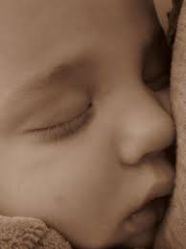

Emanuel – Božji znak (Iz 7,14)
„Biblija za odrasle” – 30. večer – amdg.eu
1
Notes:
www.amdg.eu

Slide 2
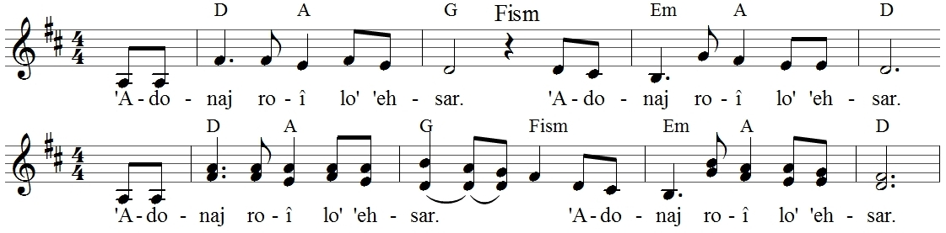
יהוה רעי לא אחסר (Ps 23) [adonaj ro’i lo ehsar]
Gospodin je pastir moj ni u čem ja ne oskudijevam

Slide 3
Emanuel – Božji znak (Iz 7,14)
Izaijino proroštvo u izvornom kontekstu
„Biblija za odrasle” – 30. večer – amdg.eu
3
Notes:
www.amdg.eu

Slide 4
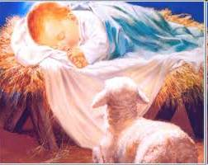
Emanuel i ja
1. Gdje je Bog sa mnom?
2. Kakve znakove Bog meni daje?
3. Koje “velesile” prijete Božjem narodu danas?

Slide 5
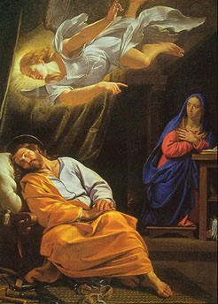
Emanuel
עמנו אל ‘immánu ’el Ἐμμανουήλ (Iz 7,14; Mt 1,23)
= “S nama Bog” doživljaj zajednice za:
“S tobom sam” Izak (Post 26,3); Jakov (Post 28,15; 31,3); Mojsije (Izl 3,12) – „S nama je Gospodin” (2 Ljet 32,8)
Mt 1,23 primjenjuje i tumači (usp. 28,20)
“Ja sam s vama!” (Mt 28,20)
Spasitelj od grijeha (Mt 1,21)
5

Slide 6
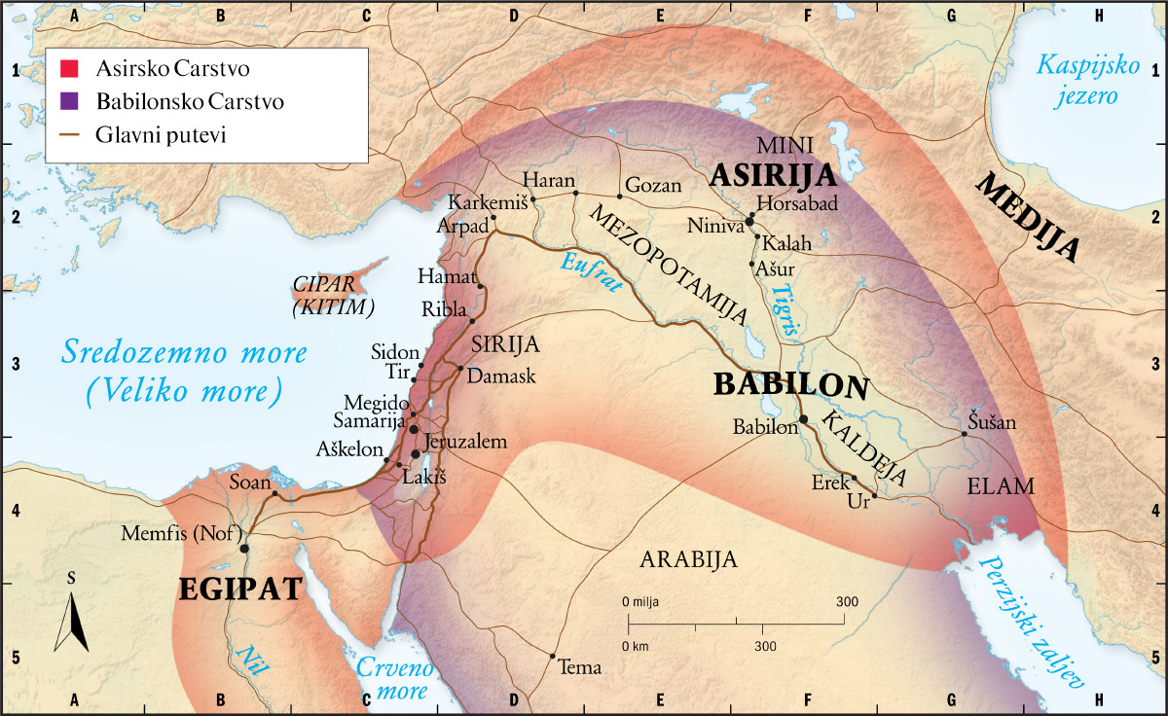
Novorođeni u kontekstu
Navještaj prisutan u Bibliji (Izak, Samson…)
Kontekst u Iz 7,1.17.20?
Izrael s Aramom protiv Jeruzalema (Iz 7,1)
Srce kralja i naroda: kao drveće na vjetru
Ašur 7,17.20 (8,4.7: plijeni, potapa)
Prorok hrabri kralja (7,4):
“Ne boj se” – razlog:
a) dvije nagorene cjepanice koje se dime (7,4)
6

Slide 7
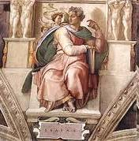
Prvi odgovor Božji
b) Bog zna namisli (Iz 7,5) napadača (v6):
“osvojimo!”, smjena vlasti (v6)
Preko Izaije u v7:
“neće biti!” + glasnička formula (v7)
Ako nemate pouzdanja, nećete biti pouzdani (v9)
Bog i kralj u v11s:
Bog nudi znak (אות ’ot v11; usp. Izl 7,3)
Ahaz odbija (v12)
Izaija u Sikstinskoj kapeli
7

Slide 8
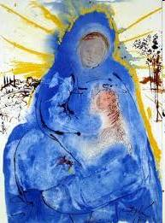
Znak na Božju inicijativu
Prorok najavljuje (Iz 7,13s):
Znak Domu Davidovu: dijete (v14)
pred velesilama (v18):
Egipat, Ašur (v18)
Djevica (העלמה ha‘almâ v14)
Rebeka (Post 24,43)
Mojsijeva sestra (Izl 2,8)
~ ona koja ima roditi (Mih 5,2)
Iz Betlehema (5,1):
Vladar Izraela, od vječnosti (1)
S. Dali: Djevica će roditi sina
8

Slide 9
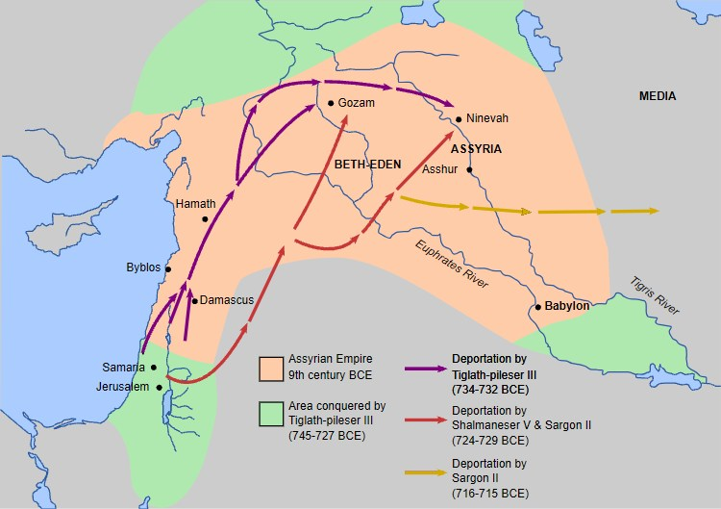
Loš znak?
Dok je Emanuel još dijete (Iz 7,16)?
zemlja opustošena (7,16)
drač i trnje (3x v23-25)
Najava već u 6,11b: opustošenje
Moć asirskoga kralja u 7,17b.20; 8,7s:
Kao raspad kraljevstva (7,17)
Kao potop (8,7s)
Unajmljena britva (7,20)
Koja zemlja u (7,16)?
Izrael (Efrajim) i Aram (?) – još 65 g. (7,8)
9

Slide 10
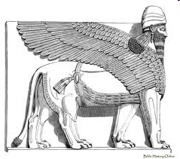
Emanuel
Kome poruka u Iz 8,8?
Emanuelu (8,8)
Ašur i nad njegovom zemljom
usp. Ezekija (sin) u 36,1
narodi (Iz 8,9) kuju naum, savjetuju se (v10 יעץ ja‘aṣ / עוץ ‘ûṣ usp. 7,5)
Aram i Izrael smisliše propast (7,5)
Zašto neće uspjeti?
jer je s nama Bog (8,10)!!!
אל ’El = יהוה צבאות (ṣ^{e}ba’ôt – vojske 8,13)
Jedini strahopoštovanja vrijedan (8,13)
10

Slide 11
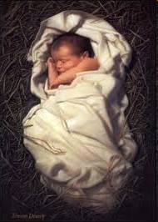
Dijete – znak
“ja i moja djeca: znakovi i čudesa” (Iz 8,18)
usp. 7,11.14; Izl 7,3; Dj 15,12
Šear Jašub – Ostatak će se vratiti (7,3 → 10,21s)
Brz grabež, hitar plijen (8,3)
Dok je on još dijete (v4):
Ašur pobjeđuje Damask i Samariju
Najavljeni Emanuel već u Iz 9,5:
Dijete nam je rođeno (Iz 9,5)
11

Slide 12
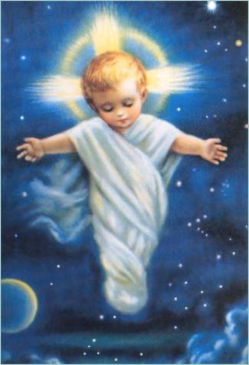
Čudesno dijete
Kakvo dijete u 9,5?
Savjetnik = koji kuje naum (יעץ ja‘aṣ ⬄ 8,10)
Dijete/sin = אל ’El Bog
Što narod vidi u 9,1?
Veliko svjetlo (9,1 = Mt 4,16) → Evanđelja, Pavao
Najavljeno u 8,23: više neće biti mraka
Plodovi u Iz 9,6:
Beskrajni mir na Davidovu prijestolju
Prijestolje dovijeka (2 Sam 7,13/1 Ljet 17,14)
12

Slide 13
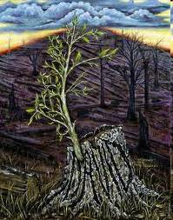
Rađa se novi život
Mladica iz panja (Iz 11,1)
“panj – stup” iz 6,13? – Jišaj
Izdanak (11,1.10)
Osobine u 11,2.4.10
Duh na njemu (v2)
Sudi pravedno (v4)
Stijeg narodima (v10)
Prestanak neprijateljstva (11,12):
Efrajima i Jude
13
Notes:
www.amdg.eu

Slide 14
Dijete je važno
Ohola šuma Ašur – tko popisuje preostalo drveće (10,19)
“Mali”, dječak
Mesijansko zajedništvo životinja – s ljudima! (11,6-8)
Tele i lavić zajedno – tko im je pastir (Iz 11,6)?
Mali dječak
Tko se igra nad rupom zmijinom (11,8)?
Dojenče (11,8)
Tko pruža ruku nad leglo otrovnica (11,8)
Malo dijete odbijeno od prsiju (11,8)
14

Slide 15
Emanuel i ja
1. Gdje je Bog sa mnom?
2. Kakve znakove Bog meni daje?
3. Koje “velesile” prijete Božjem narodu danas?

Slide 16
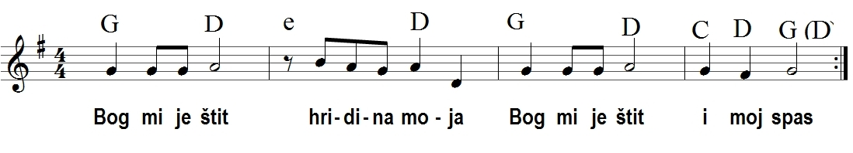
Bog mi je štit (Ps 31)

